Slide 1
Творчество П.П. Рубенса и В.Р. Рембрандта
Подготовила ученица 11-А класса Касперук Карина

Slide 2
План.
Цель.
Барокко.
Характерные особенности барочной живописи.
П.П.Рубенс – создатель барочной живописи.
Портреты Рубенса.
Рубенс-пейзажист.
Графика Рубенса.
Женщины Рубенса. Обнаженная натура в творчестве художника.
Религиозная и мифологическая живопись Рубенса.
Интересные факты из жизни Рубенса.
Творчество голландского художника Рембрандта.
Ранние годы творчества Рембрандта.
Второй амстердамский период.
Поздние вершины Рембрандта.
Интересные факты о Рембрандте.
Список источников.

Slide 3
Цель.
Познакомиться с самыми знаменитыми картинами П.П. Рубенса и В.Р. Рембрандта, основных представителей эпохи барокко. Узнать краткие сведения о картинах. Познакомиться со способами воплощения черт барокко в картинах художников.

Slide 4
Барокко.
Барокко (итал. barocco — «странный», «причудливый»; порт. perola barroca — «жемчужина неправильной формы») — характеристика европейской культуры XVII—XVIII веков, центром которой была Франция. Стиль барокко появился в XVI—XVII веках в итальянских городах: Риме, Мантуе, Венеции, Флоренции. Именно эпоху барокко принято считать началом триумфального шествия «западной цивилизации».

Slide 5
Характерные особенности барочной живописи.
Стиль барокко в живописи характеризуется динамизмом композиций и пышностью форм, аристократичностью и незаурядностью сюжетов. Самые характерные черты барокко — броская цветистость и динамичность; яркий пример — творчество Рубенса.

Slide 6
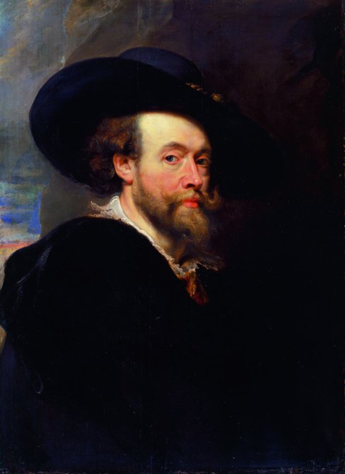
П.П.Рубенс – создатель барочной живописи.
Даже великие художники очень редко заслуживают чести называться основоположниками нового стиля в живописи. Рубенс — исключение. Он стал создателем живого, волнующе-яркого стиля художественного выражения, позже названного барокко.
Автопортрет Питера Пауля Рубенса

Slide 7
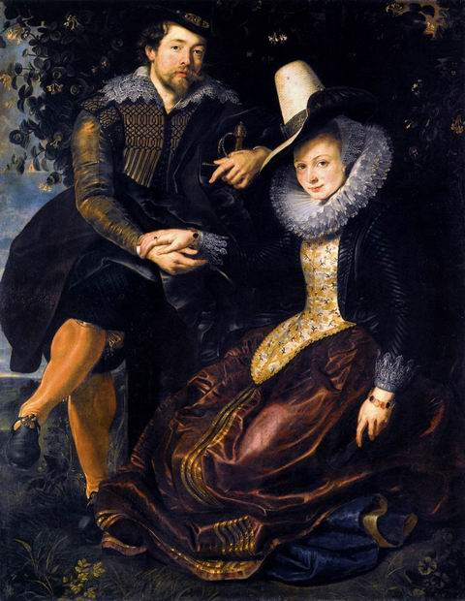
Портреты Рубенса.
Автопортрет Рубенса с первой женой, Изабеллой Брандт, 1609-1610. Холст, масло, 178х136. Альт Пинакотека, Мюнхен

Slide 8
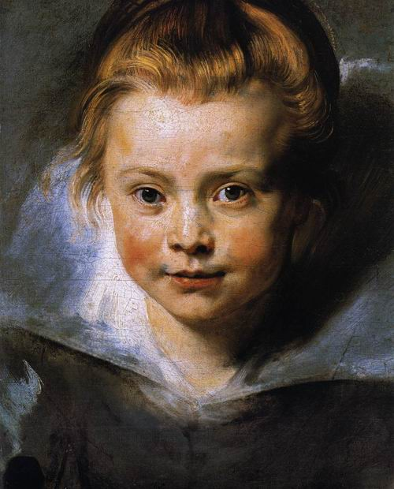
Портреты Рубенса.
Портрет юной девочки, 1615-16. Холст, масло, 37х27. Вадус, Музей Лихнетштейна

Slide 9
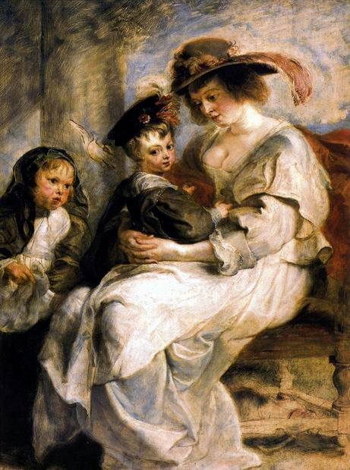
Портреты Рубенса.
Елена Фоурмен с детьми, 1636-1637. Дерево, масло, 115х85. Музей Лувр, Париж

Slide 10
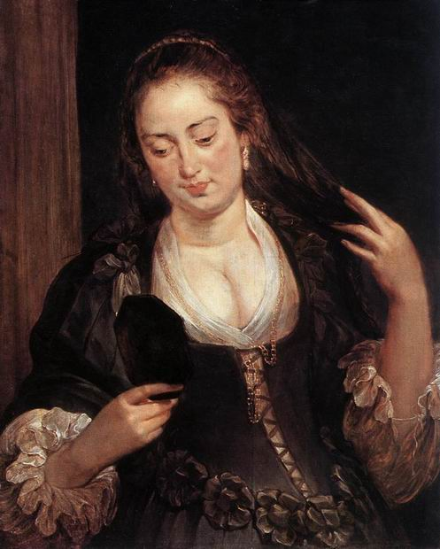
Портреты Рубенса.
Женщина с зеркалом, 1640. Холст, масло. Кассель, Стаатлих Музей

Slide 11
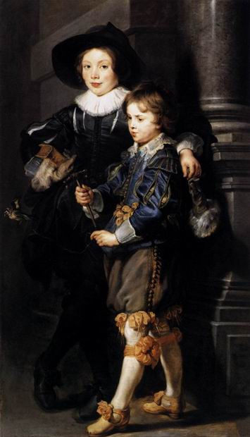
Портреты Рубенса.
Альберт и Николас Рубенсы, дети художника, 1626-1627. Дерево, масло, 157х93. Музей Лихтенштейна, Вадус

Slide 12
Рубенс-пейзажист.
Применяя свой свободный, плавный стиль, разработанный им самим, он, вероятно, лишь для собственного удовольствия рисовал ту землю, на которую так долго глядел с восторгом и любовью. После его смерти осталось семнадцать его ландшафтов. Настоящие чудеса света и цвета, эти картины часто носят личностый характер, они гораздо сильнее прочувствованы им, чем многие крупные сцены, написанные прежде. Здесь он страстно, точными, уверенными мазками, проявляет творческую энергию, свойственную его ранним работам. Цвет пейзажей отличается блеском и яркостью, его очертания приглушены, смягчены. Кажется, что свет исходит из самой картины, из глубины.

Slide 13
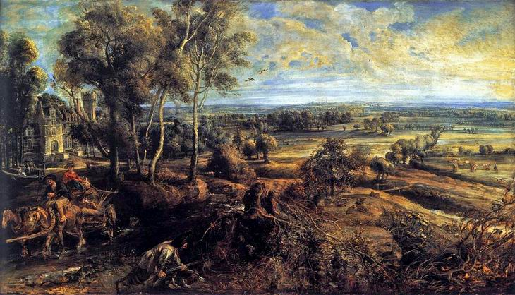
Рубенс-пейзажист.
Летний пейзаж с видом Хет Стина, 1635. Дерево, масло, 137х235. Лондон, Национальная Галерея, Англия

Slide 14
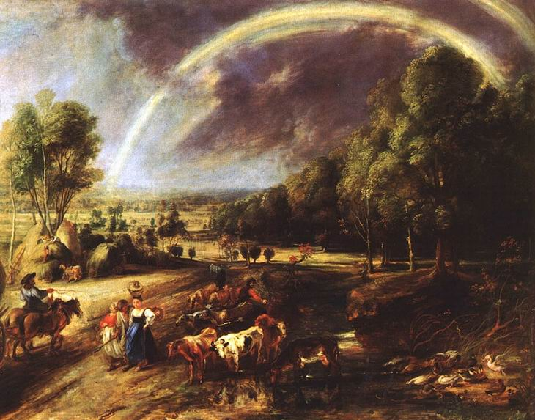
Рубенс-пейзажист.
Пейзаж с радугой, 1636. Дерево, масло. Альт Пинакотека, Мюнхен

Slide 15
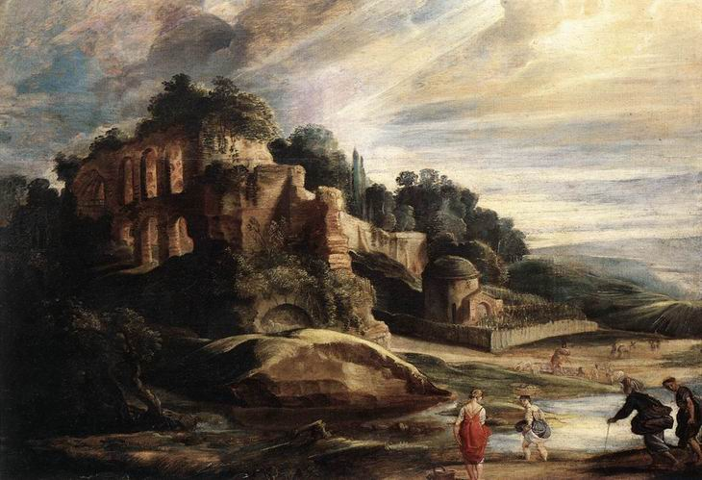
Рубенс-пейзажист.
Пейзаж с руинами Палатина в Риме, 1608. Дерево, масло, 76х107. Музей Лувр, Париж, Франция

Slide 16
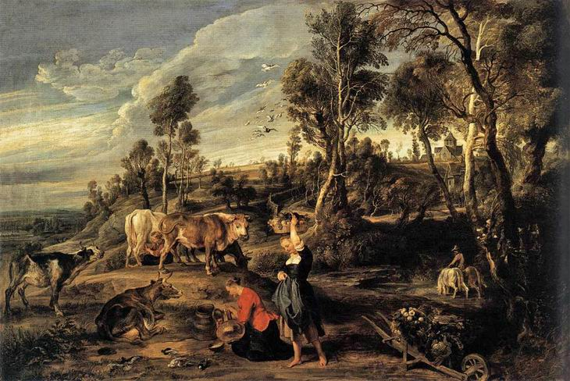
Рубенс-пейзажист.
Ферма в Лакене, 1618. Холст, масло. Королевская Коллекция, Лондон

Slide 17
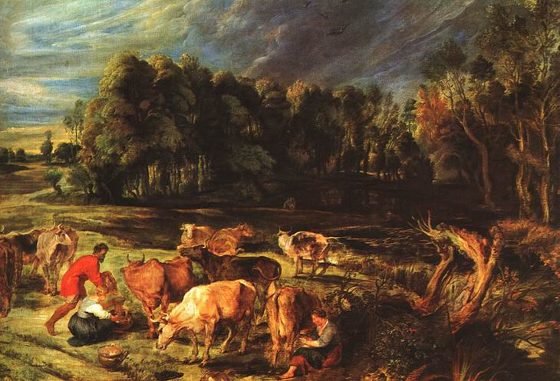
Рубенс-пейзажист.
Пейзаж с коровами, 1636. Дерево, масло. Альт Пинакотека, Мюнхен

Slide 18
Графика Рубенса.
Несмотря на то, что Рубенс в большей степени проявил себя в живописи, однако грандиозность и сила его рисунков дают ему право занять достойное место среди самых великих рисовальщиков всех времен. Начиная работу над картиной, Рубенс часто делал карандашные наброски главных фигур с позирующих ему моделей. Многие из его набросков сделаны пастелью, — он их обычно делал, чтобы продемонстрировать одну-две детали из будущего большого полотна своему покровителю, чтобы тот мог иметь представление о том, как будет выглядеть работа в окончательном виде.

Slide 19
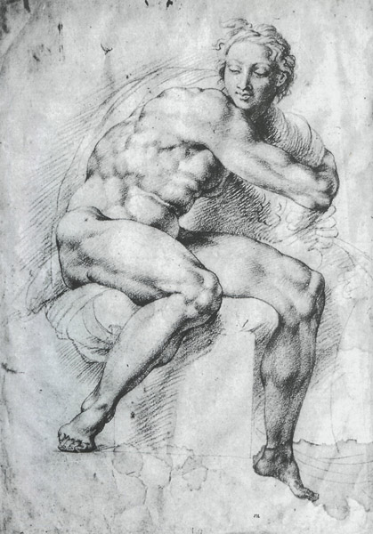
Графика Рубенса.
Обнаженный юноша в духе Микеланджело

Slide 20
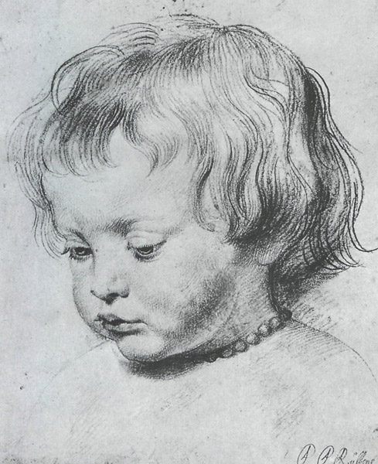
Графика Рубенса.
Портрет сына художника Николаса

Slide 21
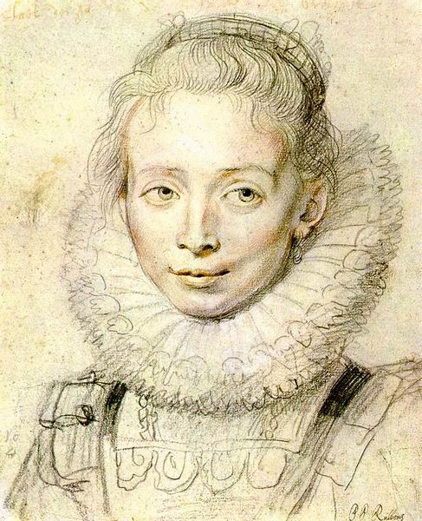
Графика Рубенса.
Портрет Инфанты Изабеллы. Эскиз к картине

Slide 22
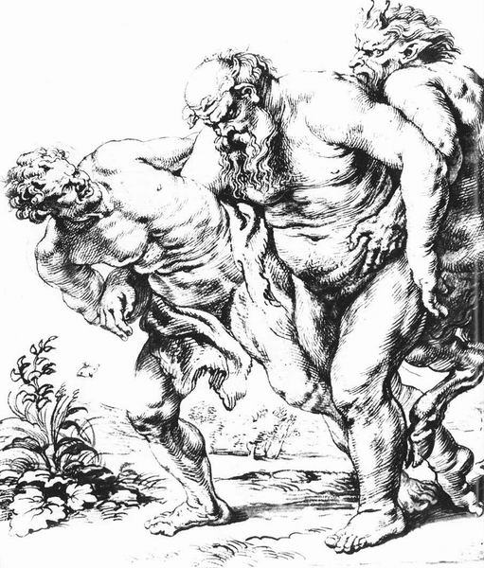
Графика Рубенса.
Рисунки для картины 'Вакх'

Slide 23
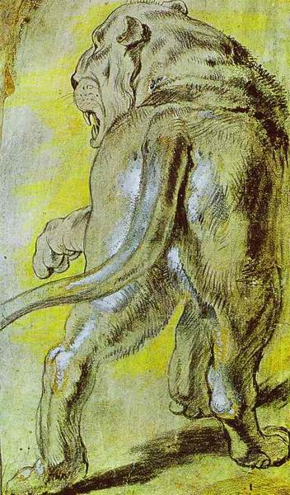
Графика Рубенса.
Набросок льва

Slide 24
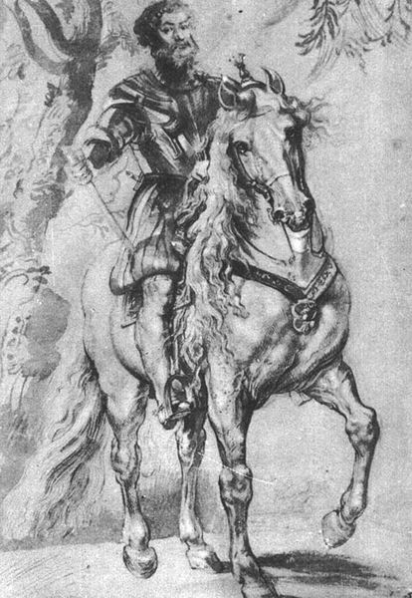
Графика Рубенса.
Всадник на коне

Slide 25
Женщины Рубенса. Обнаженная натура в творчестве художника.
Нигде так явственно не чувствуется задорный, веселый, полный здоровой жизни дух Рубенса, как в картинах, изображающих обнаженную женскую натуру. Эротические, как и подобает быть всем «ню», но не пошлые, цельные, но не банальные, его обнаженные женские фигуры свидетельствуют о его сердцем прочувствованном, получаемом от жизни удовольствии.
По его мнению, тело человека до последней детали в такой же степени творение Божие, как и жизнь любого святого, и хотя он часто помещал обнаженные женские фигуры на фоне прошлой, языческой истории, он рисовал их всегда с откровенной прямотой, что отражало его крепкие религиозные убеждения.

Slide 26
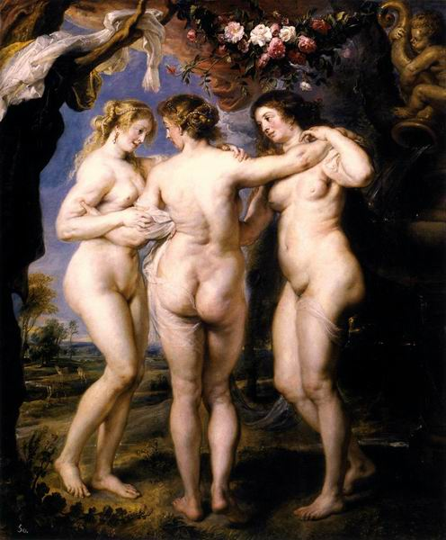
Женщины Рубенса.
Три Грации, 1639. Дерево, масло, 221х181. Музей Прадо, Мадрид

Slide 27
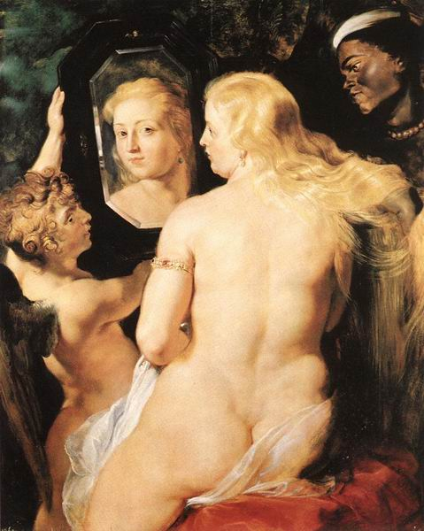
Женщины Рубенса.
Венера перед зеркалом, 1615. Дерево, масло, 124х98. Коллекция принца Лихтенштейна, Вена, Австрия

Slide 28
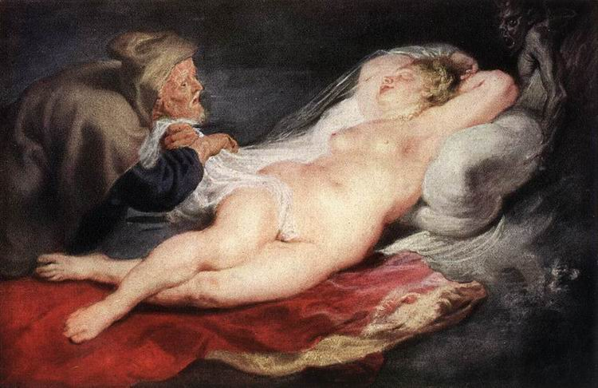
Женщины Рубенса.
Отшельник и спящая Анжелика, 1626-1628. Дерево, масло, 43х66. Вена, Исторический Музей

Slide 29
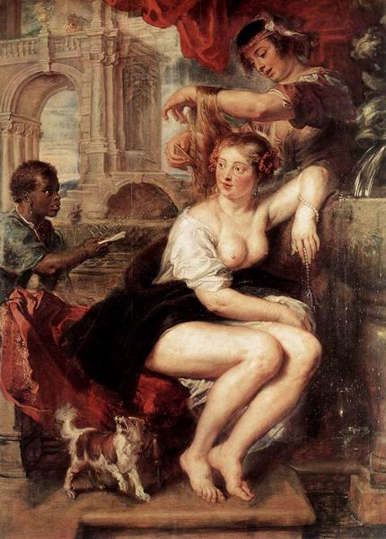
Женщины Рубенса.
Вирсавия у фонтана, 1635. Дубовая доска, масло, 175х126. Дрезденская Картинная Галерея, Германия

Slide 30
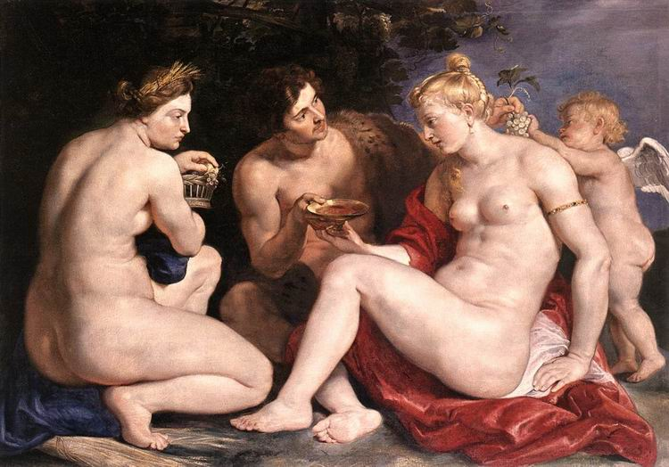
Женщины Рубенса.
Венера, Купид, Бахус и Цецера, 1612-13. Холст, масло, 141х200. Стаатлих Музей, Кассель

Slide 31
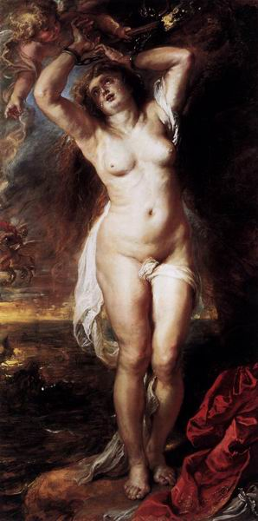
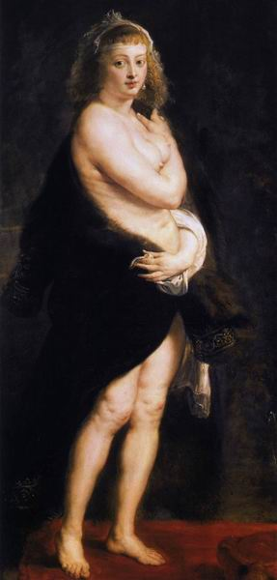
Женщины Рубенса.
Шубка. Портрет Елены Фоурмен, второй жены Рубенса, 1630-е. Дерево, масло, 176х83. Исторический Музей, Вена
Андромеда, 1638. Дуб, масло, 189х94. Стаатлих Музей, Берлин

Slide 32
Религиозная и мифологическая живопись Рубенса.
Одной из тем, в которой Рубенс проявил себя наиболее ярко и полнокровно, стала религиозная и мифологическая живопись. Для ее полного понимания важно вспомнить, что Рубенс жил с 1577 по 1640 год, в тот период, который обычно историки называют Контрреформацией, так как он характеризовался возрождением римско-католической церкви, предпринимавшей энергичные усилия с целью подавления последствий протестантской реформации. Это было время острых столкновений, в ходе которых человеческий дух и интеллект добивались больших успехов, но оно также известно своей алчностью, нетерпимостью и беспримерной жестокостью.

Slide 33
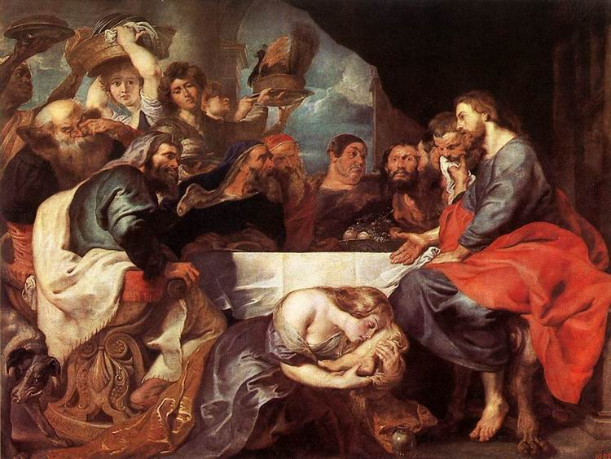
Религиозная и мифологическая живопись Рубенса.
Христос у Симона-фарисея, 1618-1620. Холст, перенесенный с дерева, масло, 189х255. Государственный Эрмитаж, Санкт-Петербуг

Slide 34
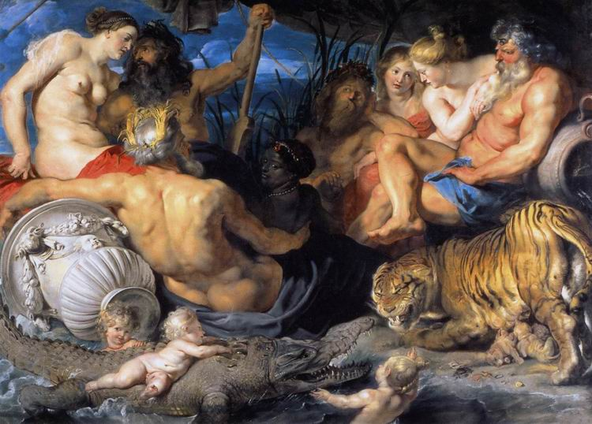
Религиозная и мифологическая живопись Рубенса.
Аллегория - Четыре Континента, 1615. Холст, масло, 209х284. Исторический Музей, Вена

Slide 35
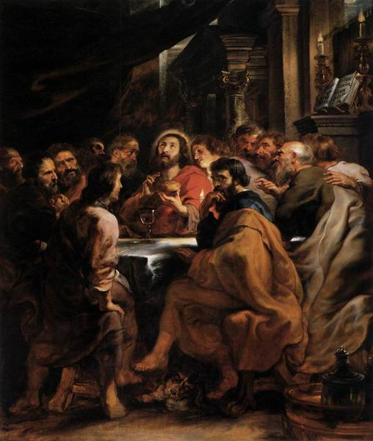
Религиозная и мифологическая живопись Рубенса.
Тайная Вечеря, 1631-1632. Холст, масло, 304х250. Пинакотека ди Брера, Милан, Италия

Slide 36
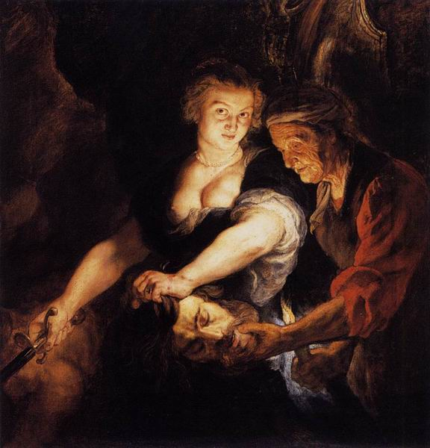
Религиозная и мифологическая живопись Рубенса.
Юдифь с головой Олофрена, 1616. Холст, масло, 120х111. Музей герцога Ульриха Антона, Брауншвейг

Slide 37
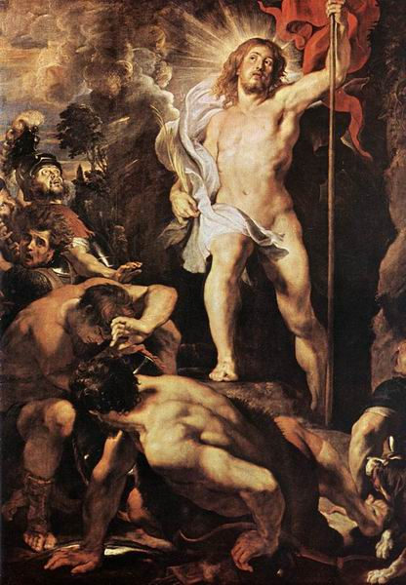
Религиозная и мифологическая живопись Рубенса.
Воскрешение Христа, 1612. Дерево, масло, 138х98. Антверпен, Кафедральный Собор

Slide 38
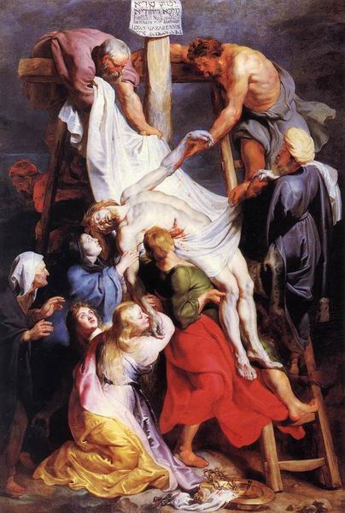
Религиозная и мифологическая живопись Рубенса.
Снятие с креста, 1616-1617. Холст, масло, 425х295. Лилль, Музей Изобразительных Искусств, Франция

Slide 39
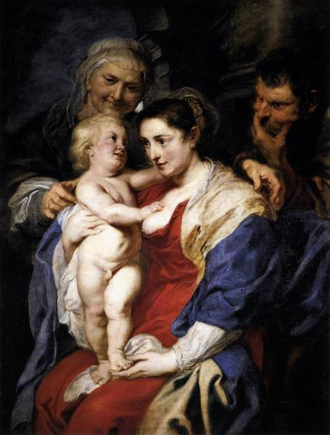
Религиозная и мифологическая живопись Рубенса.
Святое семейство и Святая Анна, 1630. Холст, масло, 115х90. Музей Прадо, Мадрид

Slide 40
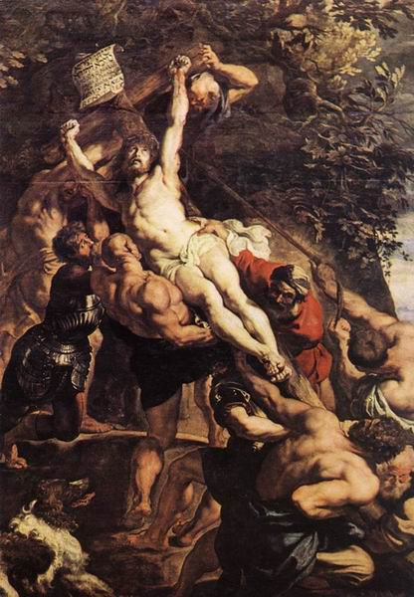
Религиозная и мифологическая живопись Рубенса.
Воздвижение распятого Христа, 1610. Дерево, масло, 460х340. Антверпен, Кафедральный Собор

Slide 41
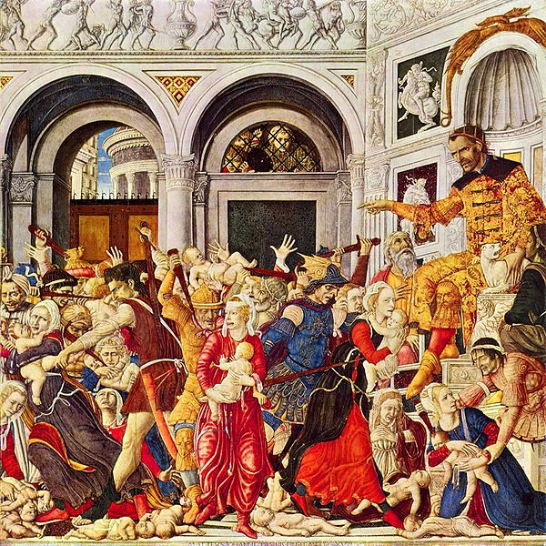
Интересные факты из жизни Рубенса.
Полотно Рубенса "Избиение младенцев" на аукционе было продано за 73 миллиона евро.
Рубенс помимо занятий живописью был послом при дворе Испании, он подписал мирный договор с Англией.
"Избиение младенцев"

Slide 42
Интересные факты из жизни Рубенса.
Приблизительно 2 000 картин были приписаны его студии. Одна из причин, по которой он смог произвести так много полотен - то, что он нанимал многочисленных помощников, талантливых в живописи животных, или оформлении второстепенного пейзажа. Хотя найм помощников не был запрещен, размер студии Рубенса заставил некоторых критиков обвинять его в управлении фабрикой живописи.
Однажды художник подслушал разговор своих помощников, что без них Рубенс не сможет обойтись. И в ту же ночь один нарисовал картину с пейзажами, животными и мифологичесикми персонажами. И сказал помощникам: "Я использую вас, чтобы работа шла быстрее. Но могу обойтись и без вас. Только где тогда вы будете рисовать свои пейзажи и животных?"

Slide 43
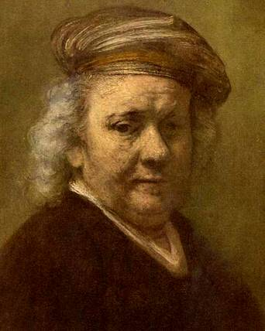
Творчество голландского художника Рембрандта Харменса Ван Рейна (1606-1669).
Он был крупнейшим в Европе мастером рисунка и офорта. Для его творчества характерно стремление к философскому осмыслению жизни, честность к себе и людям, интерес к духовному миру человека. Нравственная оценка событий и человека - основной нерв искусства мастера. Одухотворенность модели и драматизм события художник великолепно передавал через эффекты светотени, когда пространство словно тонет в тени, в золотистых сумерках, а луч света выделяет отдельные фигуры людей, их лица, жесты и движения. В этом методе живописного построения картины Рембрандту не было и нет равных
Автопортрет. 1669

Slide 44
Ранние годы творчества Рембрандта.
Наряду с религиозной живописью важнейшим жанром для молодого Рембрандта становится портрет; старательно изучая мимику, фиксируя в ту пору даже резкие, гротескные гримасы, он делает портретные образы (в том числе автопортреты, а также изображения родных и близких ему людей). В картинах, как светских, так и религиозных, доминируют сильные драматические эффекты.

Slide 45
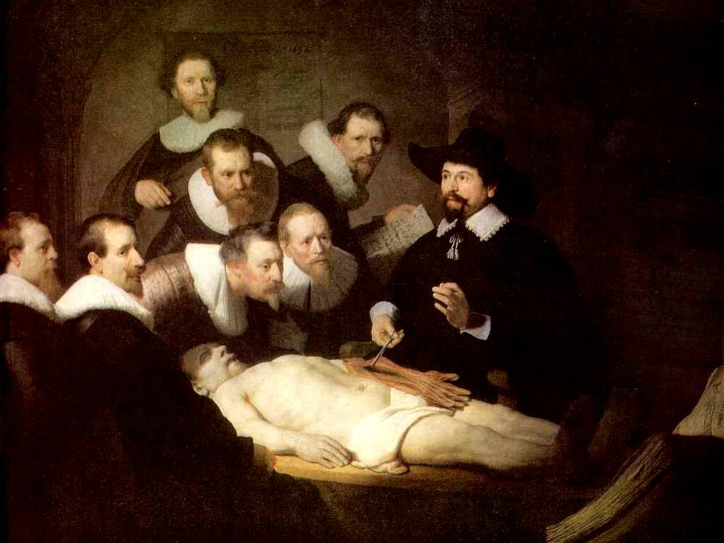
Ранние годы творчества Рембрандта.
В картине «Урок анатомии доктора Тюлпа» (1632, Маурицхейс), принесшей ему большой успех, он новаторски решает проблему группового портрета, построив его на контрасте разнообразных реакций учеников и спокойствии центральной фигуры ученого-медика, изъясняющего строение человеческого тела.

Slide 46
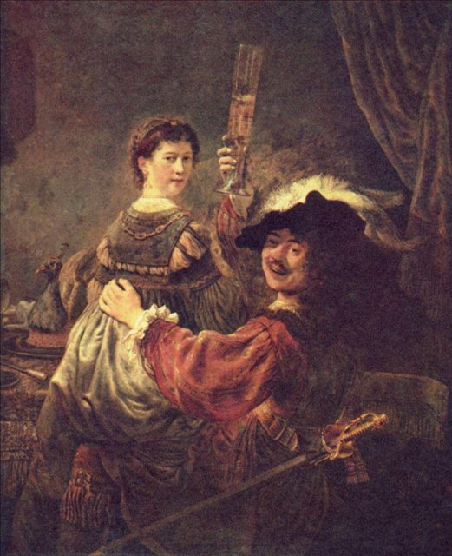
Ранние годы творчества Рембрандта.
«Автопортрет с Саскией» (около 1635, Картинная галерея, Дрезден)

Slide 47
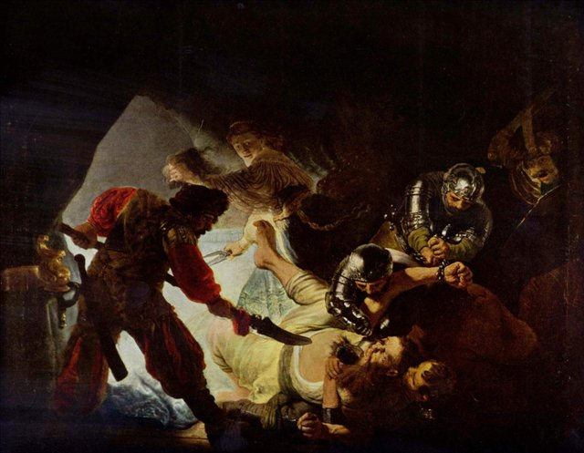
Ранние годы творчества Рембрандта.
«Ослепление Самсона», 1636, Штеделевский художественный институт, Франкфурт-на-Майне

Slide 48
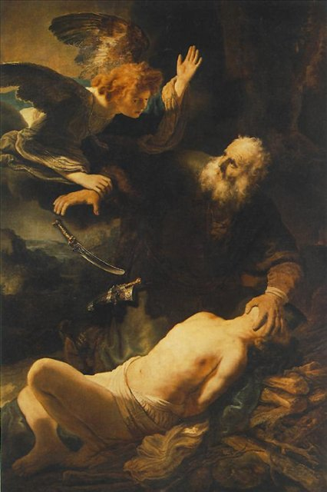
Ранние годы творчества Рембрандта.
«Жертвоприношение Авраама», 1635, Эрмитаж

Slide 49
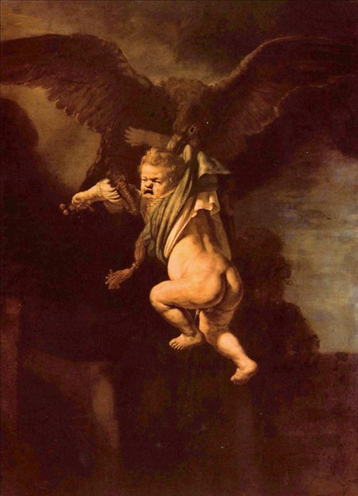
Ранние годы творчества Рембрандта.
«Похищение Ганимеда» (1635, Картинная галерея, Дрезден) выглядит карикатурно (юный герой писает со страха).

Slide 50
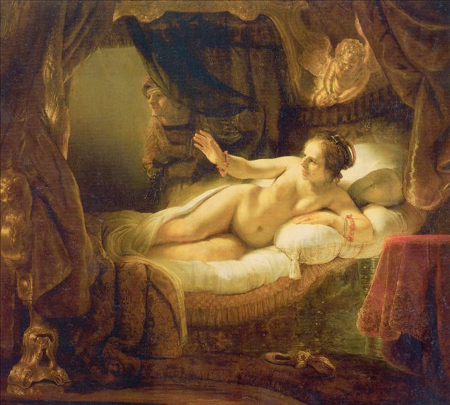
Ранние годы творчества Рембрандта.
Образ «Данаи» (1636, Эрмитаж), как и рембрандтовские ню вообще, полон интимной, домашней эротики и совершенно антиклассичен.

Slide 51
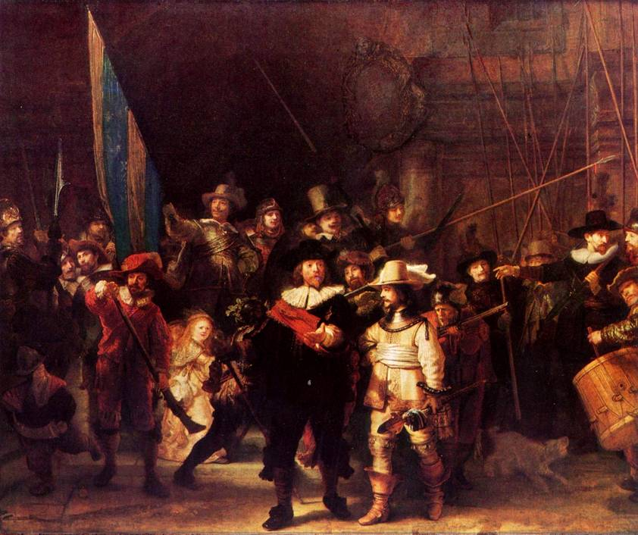
Ранние годы творчества Рембрандта.
«Ночной дозор» (1642, Государственный музей, Амстердам).

Slide 52
Второй амстердамский период.
С 1640-х годах Рембрандт постепенно отказывается от бравурных внешних эффектов, в его работах усиливаются черты созерцательности, мистического самоуглубления.
Библейско-евангельские композиции принимают теперь характер домашних, бытовых сцен, где божественное начало как бы просвечивает изнутри, в мерцающих золотисто-коричневых красочных гаммах. Таковы, например, «Святое семейство», «Христос в Эммаусе» .
Рембрандт все чаще драматически укрупняет фигуры («Иаков, благословляющий сыновей Иосифа», 1656, Картинная галерея, Кассель), окутывая образы обаянием неизъяснимой тайны (как в так называемом «Польском всаднике», или «Путешествии Блудного сына», около 1655-57, собрание Фрик, Нью-Йорк).

Slide 53
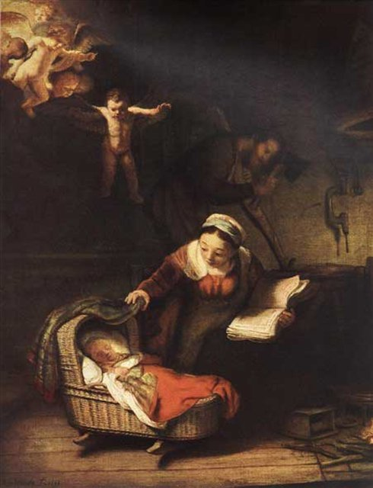
Второй амстердамский период.
«Святое семейство» (1645-46, варианты в Эрмитаже и Картинной галерее, Кассель).

Slide 54
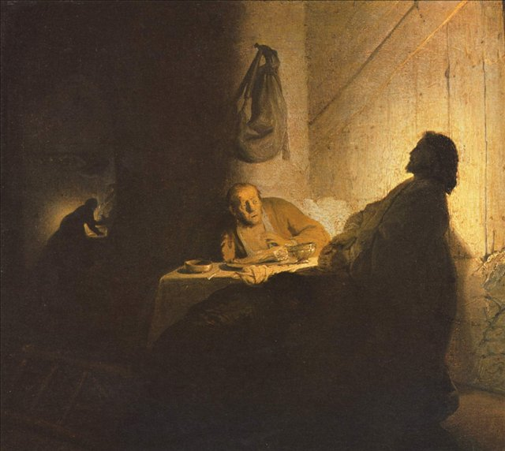
Второй амстердамский период.
«Христос в Эммаусе» (1648, Лувр)

Slide 55
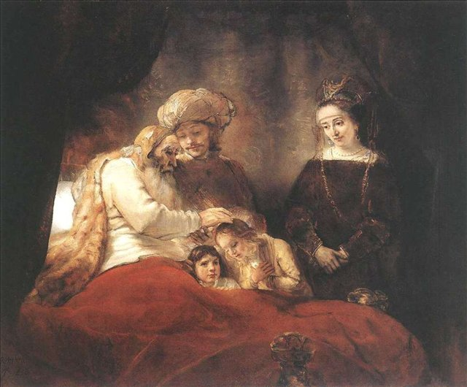
Второй амстердамский период.
«Иаков, благословляющий сыновей Иосифа», 1656, Картинная галерея, Кассель

Slide 56
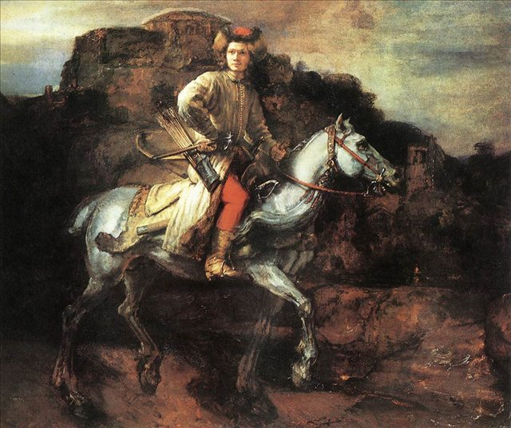
Второй амстердамский период.
«Польский всадник»( Нью-Йорк).

Slide 57
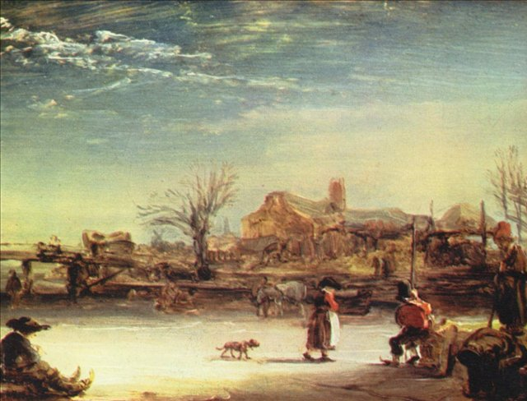
Второй амстердамский период.
Зимний пейзаж( Государственная художественная галерея, Кассель, Германия.

Slide 58
Поздние вершины Рембрандта.
Фактура его картин превращается в подлинную материю света: свободные лессировки усиливают до предела эффект сияния, которое как бы озаряет красочную массу изнутри, акцентируя психологические узлы композиции.
Рембрандт оставил огромное графическое наследие — своего рода многолетний дневник, полный острых бытовых наблюдений, художественных замыслов, мистико-философских интуиций. Он много работал карандашом, чаще, однако, обращаясь к рисунку гусиным пером в сочетании с кистью. Первые его опыты в области офорта (фигуры нищих, бродяг, крестьян) относятся еще к лейденскому периоду. Со временем он стал великим реформатором искусства гравюры (офорт, часто в сочетании с сухой иглой): виртуозно применяя повторные травления, создавая серийные оттиски, разнообразные по силе тона и штриха, добиваясь удивительной образной глубины содержания.

Slide 59
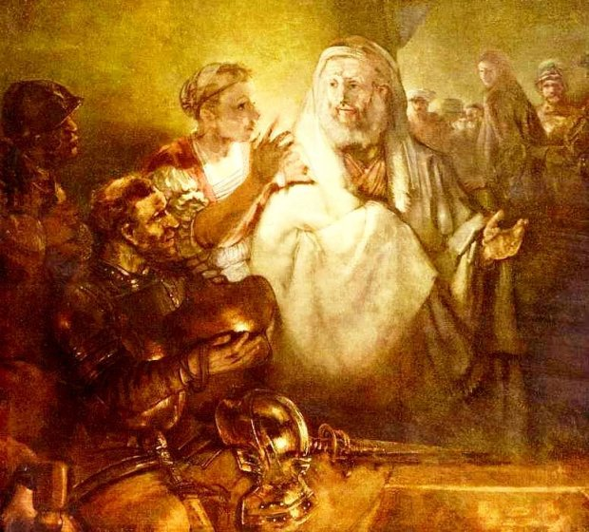
Поздние вершины Рембрандта.
«Отречение Петра» (1660, Государственный музей, Амстердам)

Slide 60
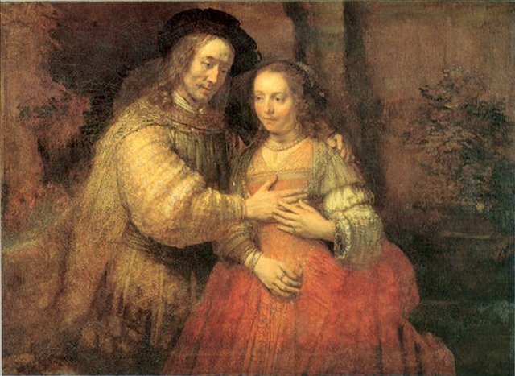
Поздние вершины Рембрандта.
«Портрет супружеской четы» (так называемая «Еврейская невеста», около 1662).

Slide 61
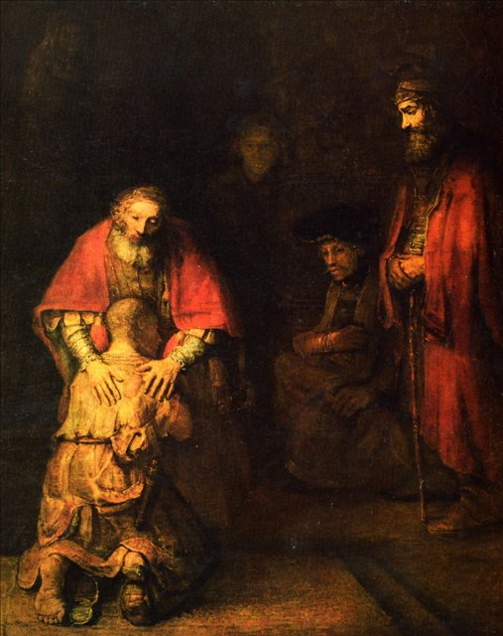
Поздние вершины Рембрандта.
«Возвращение Блудного сына» (около 1668-69, Эрмитаж).

Slide 62
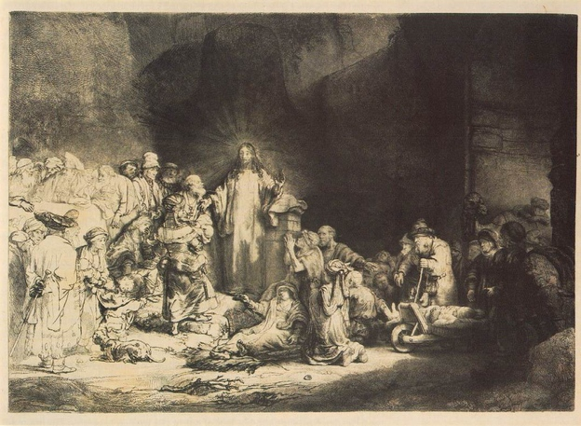
Поздние вершины Рембрандта.
«Христос, исцеляющий больных», 1643-49

Slide 63
Поздние вершины Рембрандта.
«Три дерева» (1643).

Slide 64
Поздние вершины Рембрандта.
«Три креста»(1653).

Slide 65
Поздние вершины Рембрандта.
«Фауст» (около 1652).

Slide 66
Поздние вершины Рембрандта.
«Се Человек» («Христос перед толпой»,1655).

Slide 67
Интересные факты о Рембрандте.
Первая слава пришла к художнику с картиной "Урок анатомии доктора Тюльпа".
Рембрандт женился ради карьеры, чтобы войти в высший свет. И на него сразу посыпались заказы.
Свои картины начинал писать с заднего плана (остальные художники работали вначале над передним планом).
При рисовании волос художник процарапывал острым концом кисти по непросохшей краске - новшество в живописи.
Хотя после смерти жены Рембрандту досталось поместье и пожизненная пенсия, умер он в нищете. В книге описи значилось: 3 куртки, 10 колпаков и принадлежности для рисования.
Картина "Ночной дозор" изначально изображала стрелковую роту, солдаты вышли на солнечную площадь с развевающимися флагами. Картину обнаружили в 19 веке, она была черная от копоти и сажи, казалось, что на картине изображена ночь. Отсюда и название "Ночной дозор".

Slide 68
Вывод.
П.П. Рубенс и Рембрандт – яркие представители эпохи барокко, которые в своем творчестве в полной мере воплотили основные черты стиля: П.П. Рубенс – через изображение подвижности, безудержной жизнедеятельности и чувственности, Рембрандт – через выражение на своих полотнах всего спектра человеческих переживаний с непревзойденной эмоциональной насыщенностью.

Slide 69
Список источников.
http://ilion-elf.narod.ru/hudogniki/Barroko.html
http://rybens.ru
http://www.museum-online.ru/baroque/Piter_Paul_Rubens
http://smallbay.ru/rubens.htmlс
http://kurspresent.ru/page/rubens-piter-paul
http://i-fakt.ru/interesnye-fakty-o-rubense/
http://www.museum-online.ru/Baroque/Harmenszoon_van_Rijn_Rembrandt
http://www.wm-painting.ru/MasterPieces/p19_sectionid/26/p19_imageid/218
http://www.bibliotekar.ru/Krembrandt/
http://rembr.ru
Художественная культура 11класс ( Автора: Назаренко Н.В., Ковалева И.А., Мерзликина М.М., Тулинова В.А.).

